Slide 1


2022 AI보안연구센터 인턴 미팅
Research REPORT
22년 11월 28일
20170622
이종헌

Slide 2
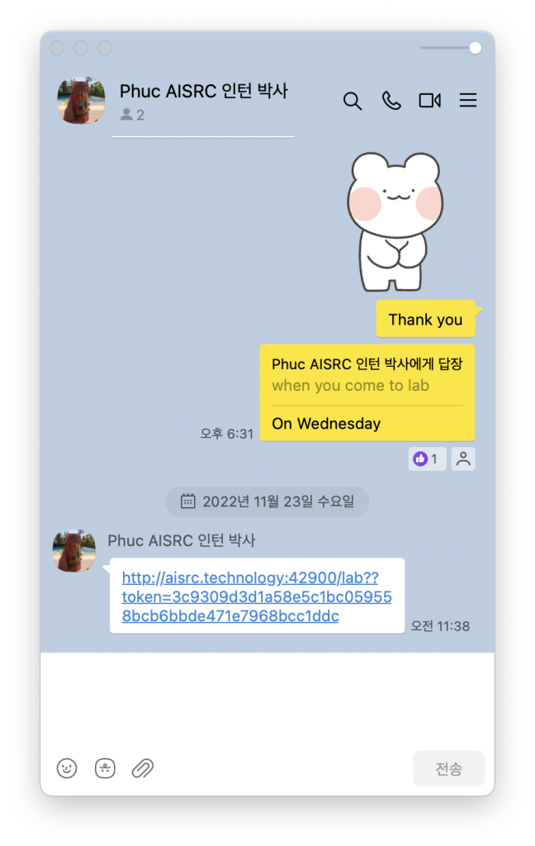
01
Task
Task
Deepfake Voice 탐지의 이해 및
경량화를 통해 안드로이드 앱으로 구현
1. Deepfake Voice를
탐지하는 모델을 이해하고
2. 딥러닝 모델을 경량화하여
3. 안드로이드 앱으로 구현

Slide 3

01
Task
Task- This week Goal
새롭게 Phuc님이 만든 Deepfake Voice 탐지 모델을 안드로이드에서 구현해봐라
새로 받은 코드들을 분석

Slide 4
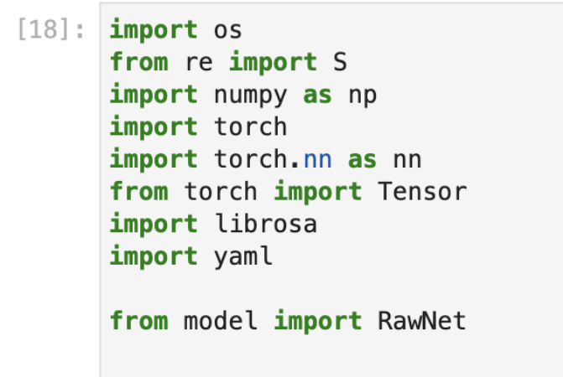
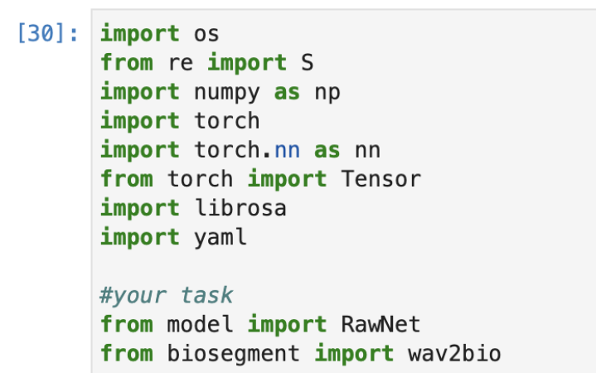
02
Library Requirement
Library Requirement - 비교
wav2bio 유무가
가장 큰 차이
사용 라이브러리
Pytorch
numpy
librosa
RawNet
yaml
Present
Previous

Slide 5
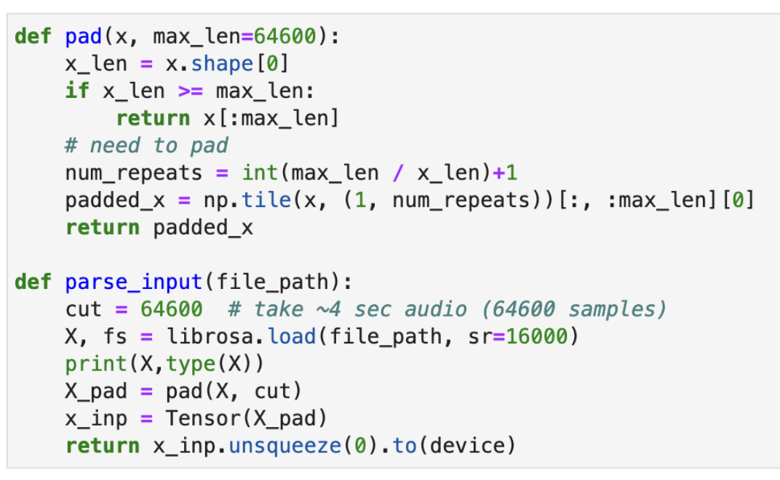
03
Functions
Functions - pad, parse_input (데이터 전처리 과정)
Pad
input : audio data, sampling할 길이
Output : padded_x
(원하는 길이만큼 오디오 데이터를 자르기)
parse_ input
input : audio file path
(판별하고자하는 오디오 파일 경로)
Output : 전처리된 오디오 데이터

Slide 6
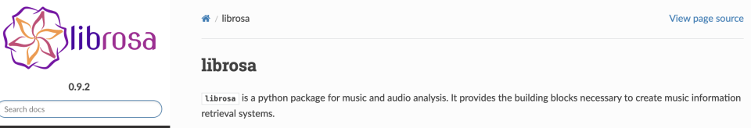

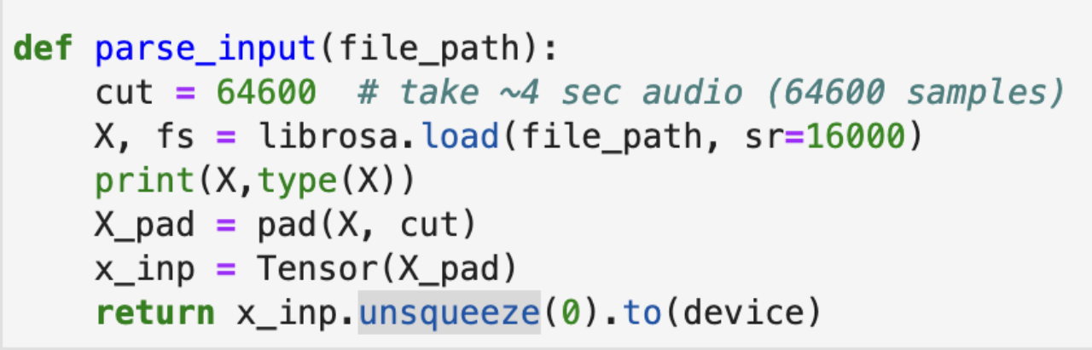
03
Functions
Functions - parse_input (데이터 전처리 과정)
parse_ input
input으로 audio file path를 받으면
1. cut에 얼마만큼의 샘플을 기준으로 오디오를 자르고 싶은지 변수에 저장
현재는 64600 sample로 4초간의 오디오로 판단
2. librosa.load 함수를 통해
X에는 넘파이 형식으로 변환된 오디오 데이터를,
fs에는 Sample rate(초당 샘플링 횟수)를 저장한다.

Slide 7

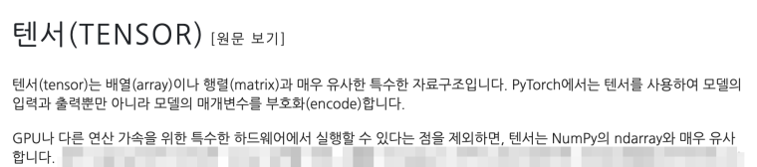
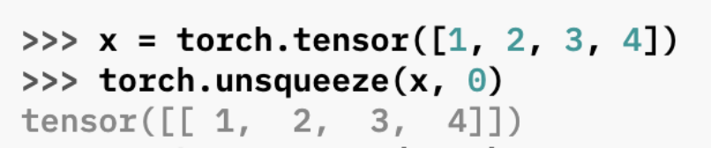
03
Functions
Functions - parse_input (데이터 전처리 과정)
parse_ input
3. pad 함수에 위에서 선언한 X와 cut을 파라미터로 넣어 오디오를 자르고
4. Tensor()를 통한 Tensor 형식으로 형변환
5. Tensor 형식의 데이터를 unsqueeze 한 후 결과로 리턴

Slide 8
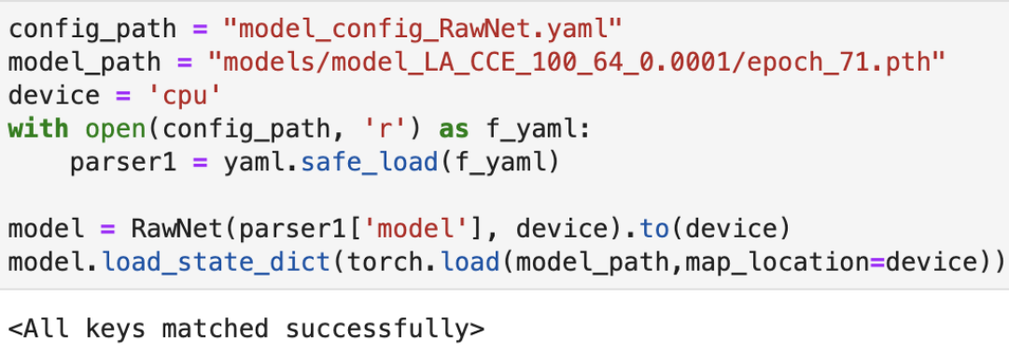
04
load model
load model - 모델을 로드하기
load model
1. config_path에 yaml 모델 설정파일 주소를 저장
2. model_path에 학습이 완료된 pth 형식의 모델 파일 주소를 저장
3. yaml 라이브러리를 통해 모델 설정 파일 불러와서 parser1 변수에 저장
4. RawNet 라이브러리를 통해 yaml 설정파일을 토대로 모델을 로드해서 model 변수에 저장

Slide 9
04
load model
load model - 모델을 로드하기
load model
1. config_path에 yaml 모델 설정파일 주소를 저장
2. model_path에 학습이 완료된 pth 형식의 모델 파일 주소를 저장
3. yaml 라이브러리를 통해 모델 설정 파일 불러와서 parser1 변수에 저장
4. RawNet 라이브러리를 통해 yaml 설정파일을 토대로 모델을 로드해서 model 변수에 저장

Slide 10
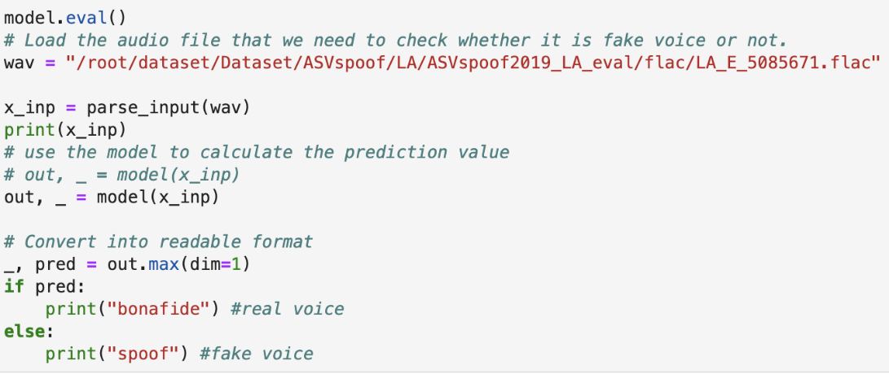
04
모델 실행하기
모델 실행하기
Implement 모델
1. model.eval()를 통해 모듈을 evaluation mode로 전환
2. wav변수에 판별하고 싶은 오디오 파일 주소 저장
3. parse_input(wav)를 통해 오디오를 전처리하고 결과를 x_inp
4. x_inp 를 파라미터로 모델에 넣어서 결과값을 도출
5. 도출된 결과를 real인지 fake인지 Convert함

Slide 11
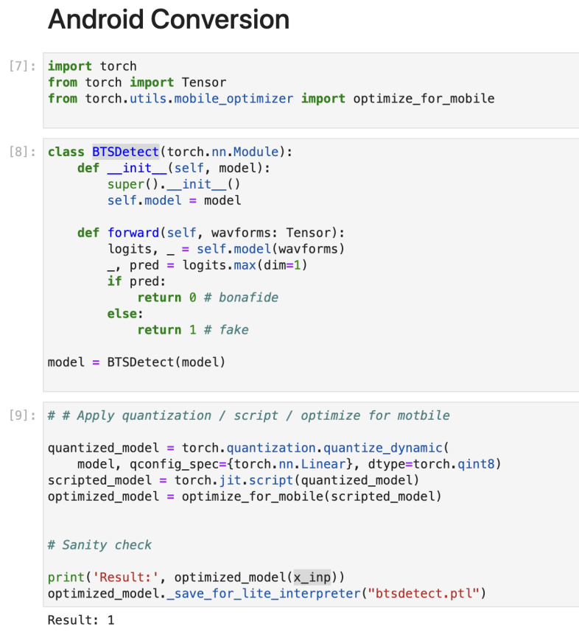
04
Android Conversion
Android Conversion
Phuc님이 작성하신 Android Conversion code
결과로 btsdetect.ptl 모델 파일 하나를 리턴한다.

Slide 12







05
Next Week Task
Next Week Task- 안드로이드에서 돌려봐라
-> 이 모든 과정을 Python3가 가능한 multiGPU의 워크스테이션에서 작업
전반적인 과정 간소화 -> 금주부터 안드로이드에서 실행작업 진행
Python3
Audio Data
데이터 전처리
AI 모델에 넣기
JAVA - Android
데이터 전처리
모델 경량화
AI 모델 로드하기
Assemble

Slide 13
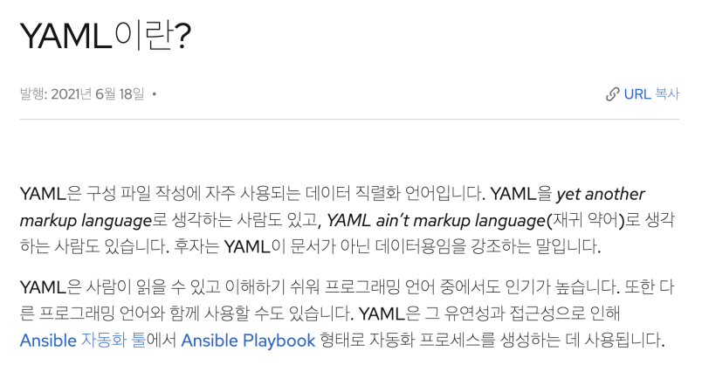
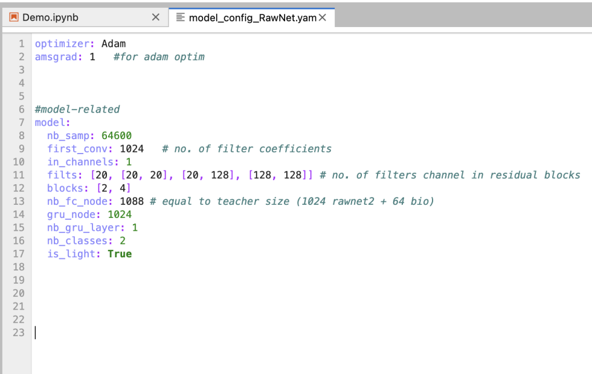
reference

Slide 14
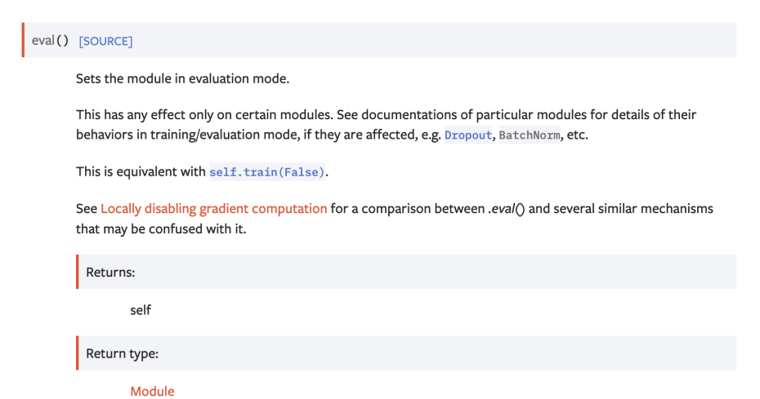
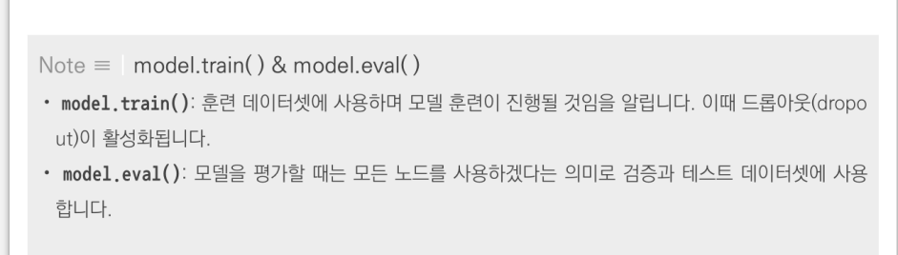
reference

